Slide 1
PRÁCTICA CON CALCULADORA DE ArcGIS

Slide 2
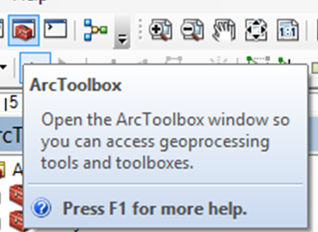
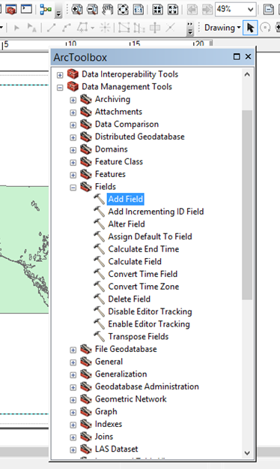
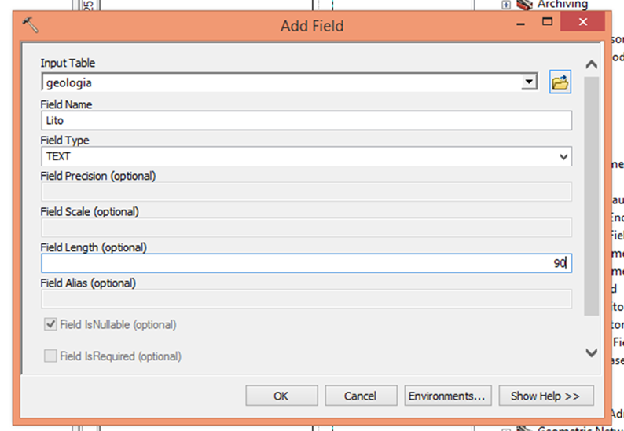
Cómo se hace la edición de la base de datos del shape de polígonos, agregar y borrar campos, llenado rápido de tablas, el uso de la Calculadora dentro de la base de datos de ArcMap en un shape.
-Pasos para Agregar: ir a la opción ArcToolbox dar click y seleccionar Data Management Tools, después en Fields y por último en Add Field. Se abrirá un recuadro donde tienes que cambiar los campos siguientes: debes de seleccionar la tabla de entrada (Input Table) , nombre del campo (Field Name) tipo de campo (Field Type) debes de seleccionar TEXT, cambiar el campo de leyenda (Field Length) con un 90 esta bien por ultimo click en OK.
1
2
3

Slide 3
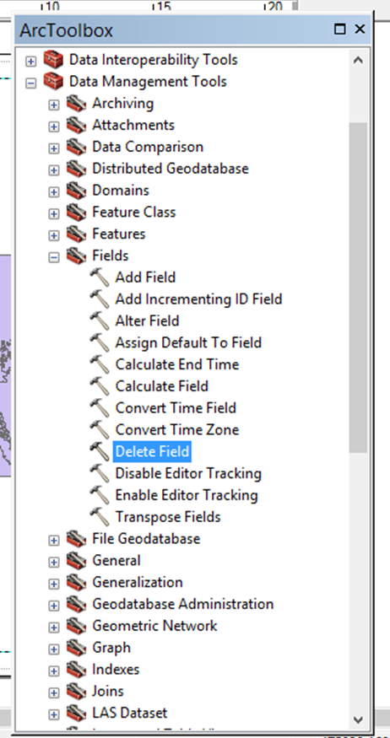
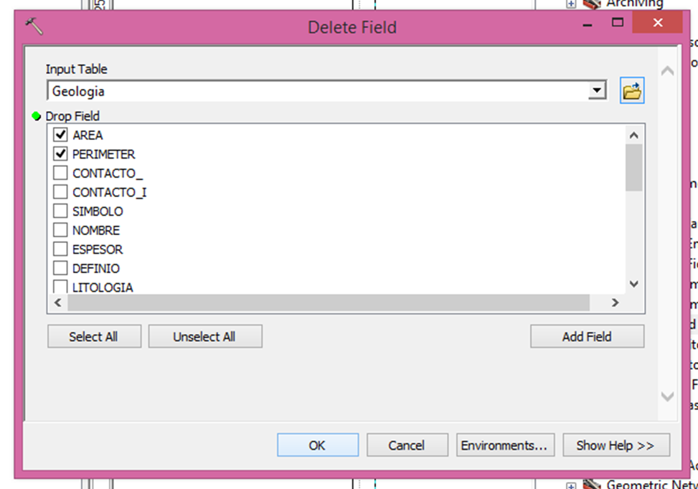
-Para borrar: ir a la opción ArcToolbox dar click y seleccionar Data Management Tools, después en Fields y por último en Delete Field. Se siguen los pasos explicados en el paso anterior solo que se ira a la opción de Delete Field. Se abrirá un recuadro donde tienes que cambiar los campos siguientes: debes de seleccionar la tabla de entrada (Input Table) y el campo (Drop Field) y seleccionar los campos a eliminar de la tabla y por último click en Ok.
1
2

Slide 4
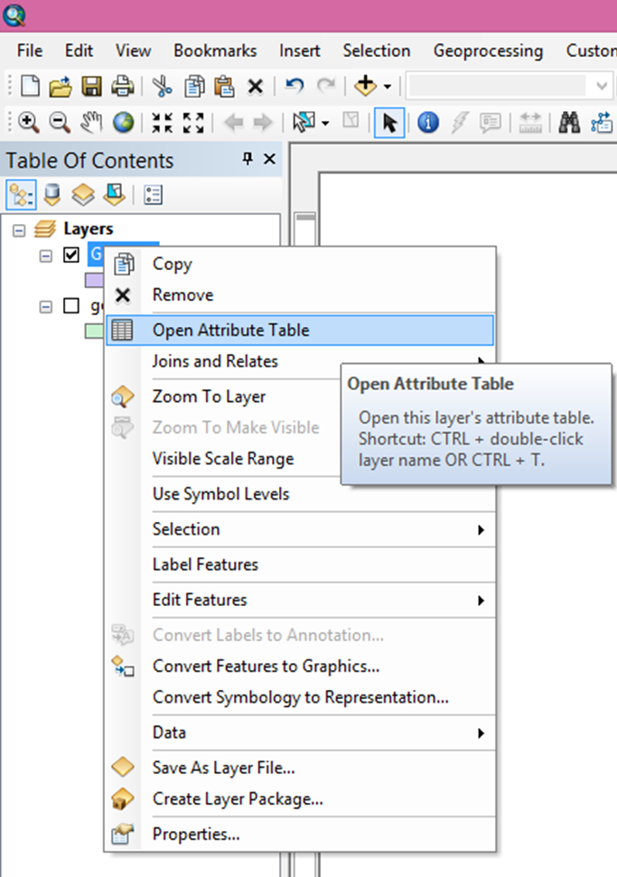
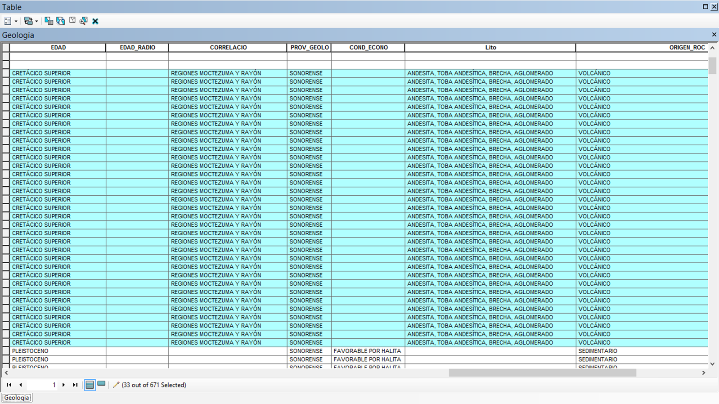
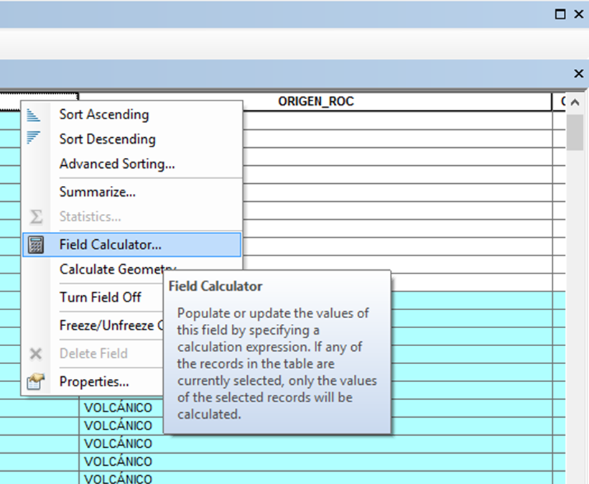
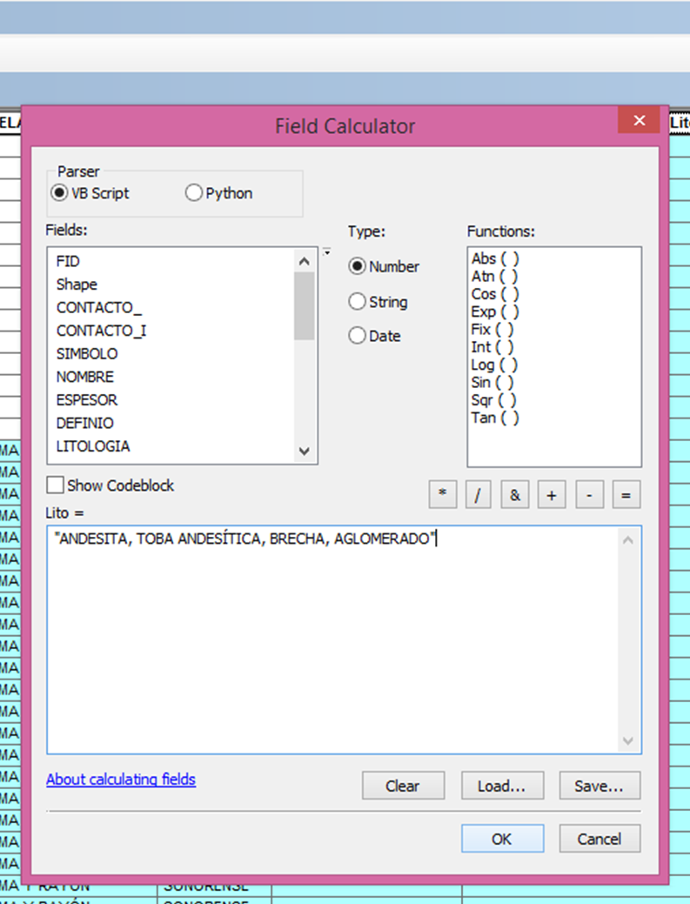
-Pasos para el llenado rápido de tablas: le das click secundario en tu shape te aparecerá un listado seleccionas la opción de Open Atribute Table e inmediatamente se abrirá tu tabla. Después click secundario en la columna que deseas cambiar y se abrirá un listado ahí seleccionaras la opción de Field Calculator… y aparecerá un recuadro de Field Calculator donde cambiaras los campos.
NOTA: EL TEXTO A INGRESAR SE COPIA DE LA MISMA TABLA Y SE PONE ENTRE COMILLAS.
1
2
3
4

Slide 5
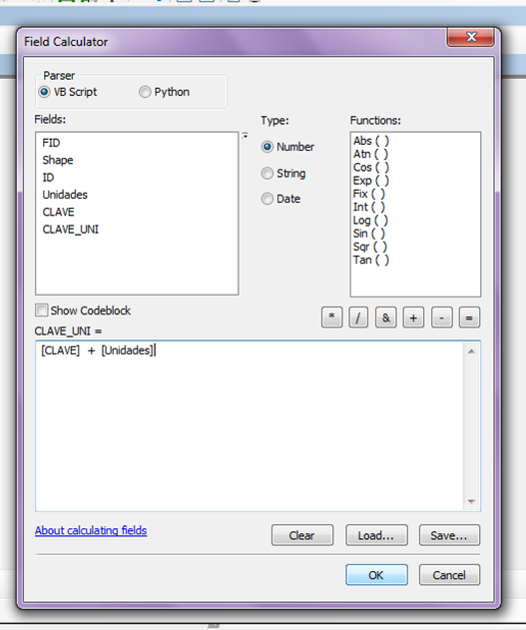
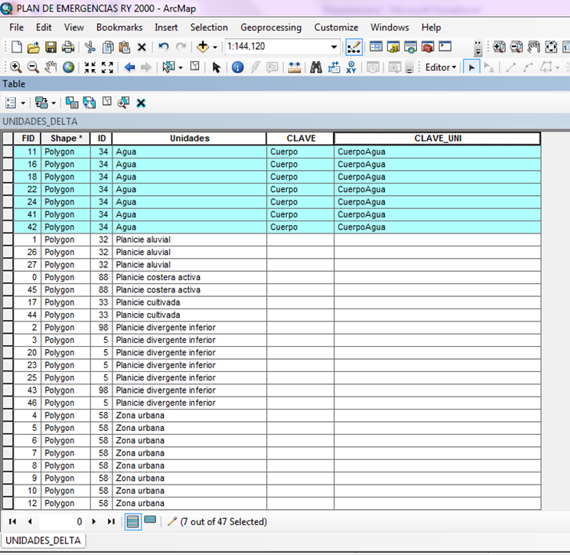
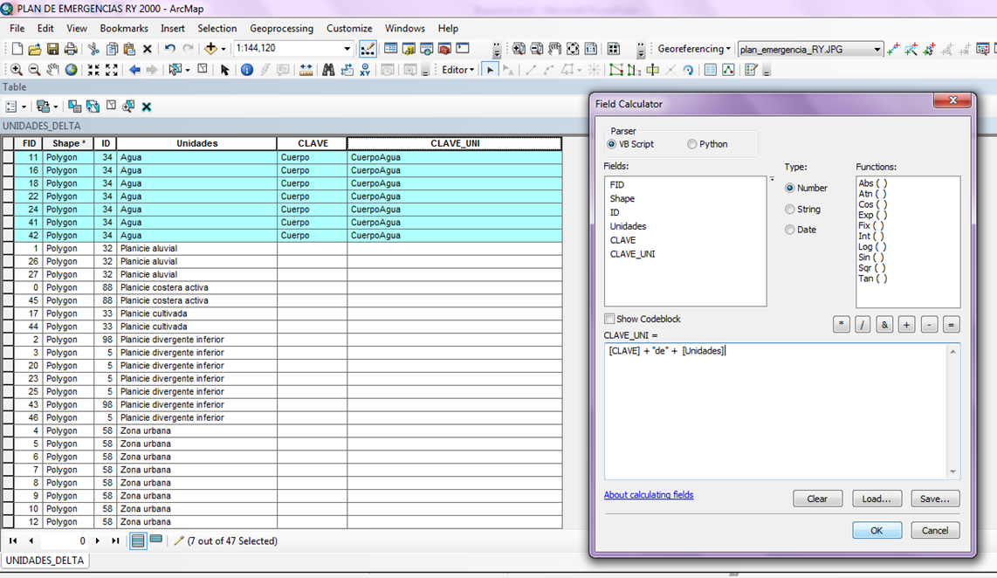
Uso de la calculadora dentro de la base de datos de ArcMap en un shape.
-Estos son los pasos a seguir
1
2
3

Slide 6
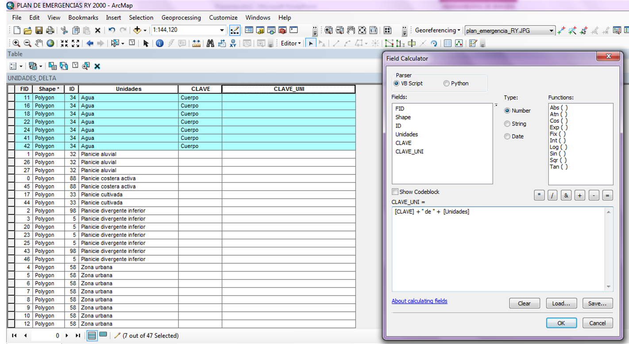
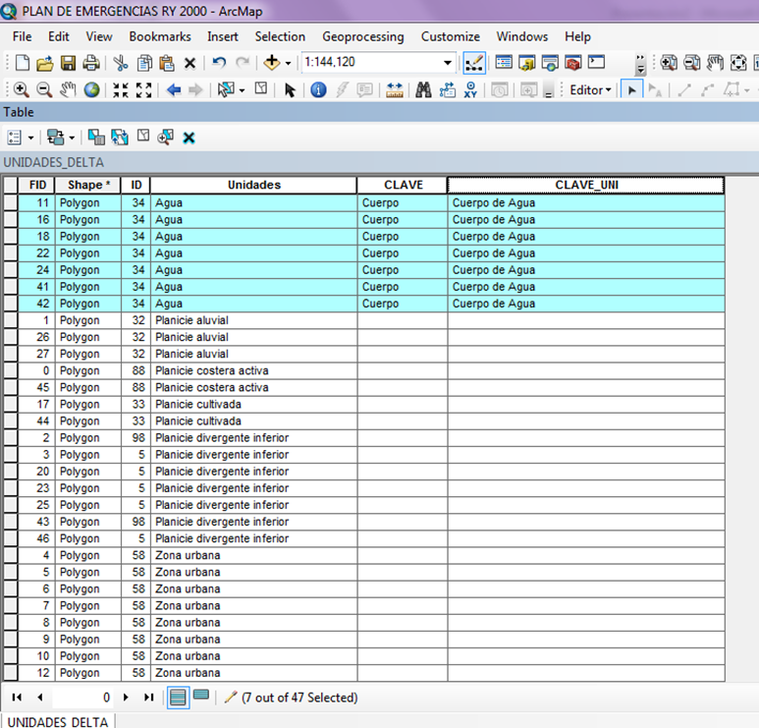
4
5

Slide 7
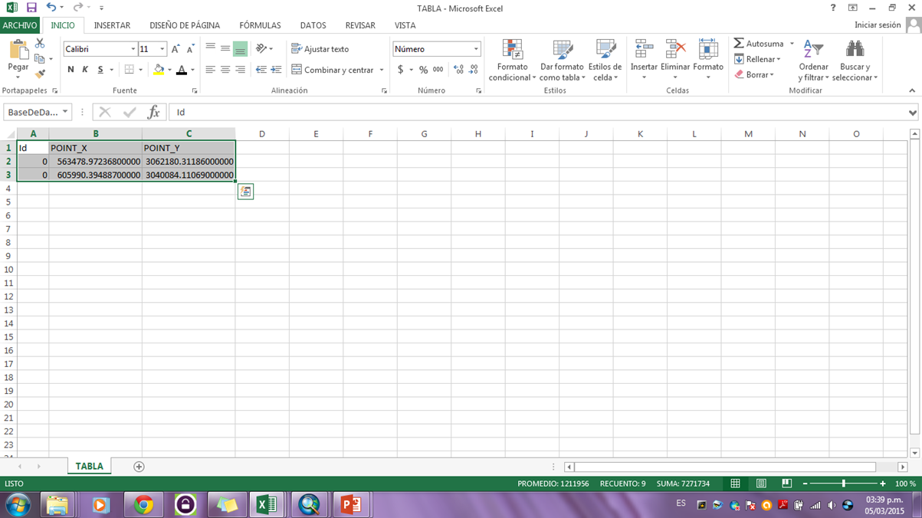
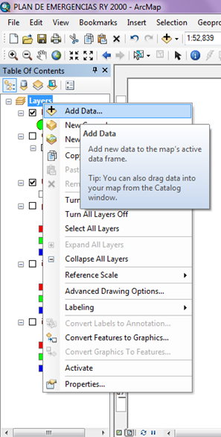
¿Cómo se agregan puntos georeferenciados desde una hoja de Excel (.bdf) y convertirlo a xxx.shp para agregarle información a su base de datos?
-Estos son los pasos a seguir:
1
2

Slide 8
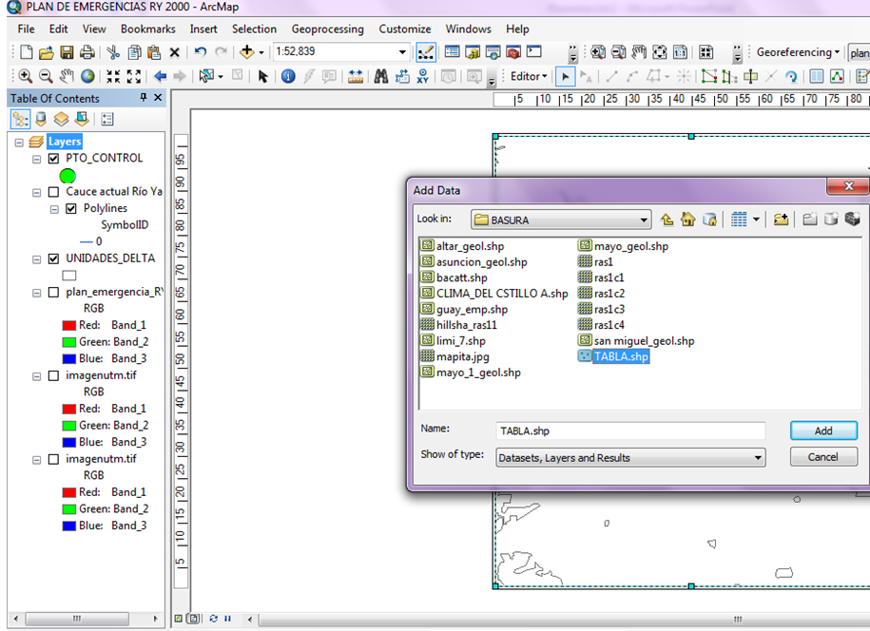
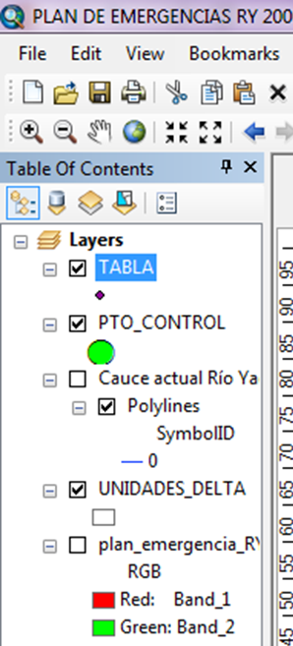

3
4
Click y aparece un cuadro llamado Display, seleccionar la X y la Y…. Listo!!!
Se despliegan los puntos sobre tu hoja de trabajo Layout view.

Slide 9
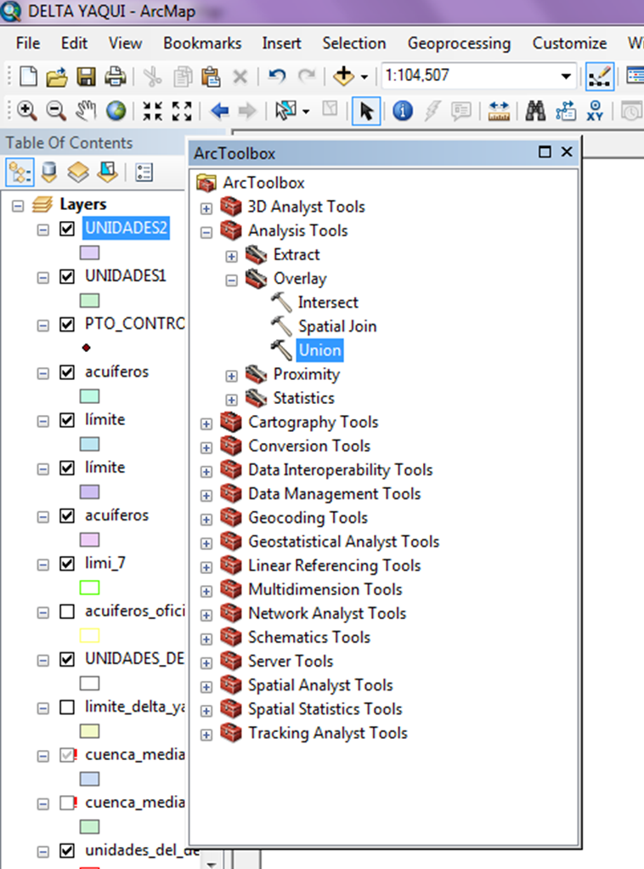
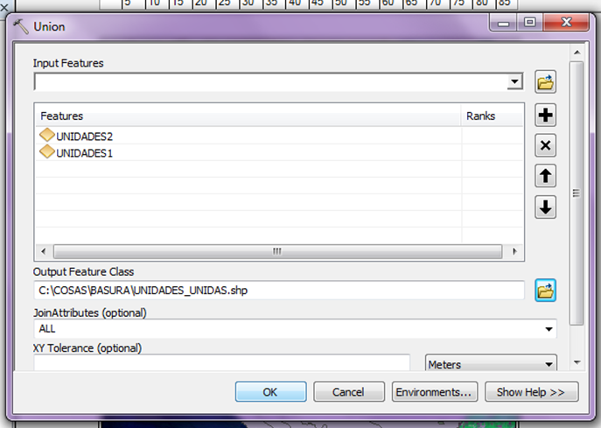
¿Cómo unir varios shapes en uno solo y cómo organizar su base de datos?
-REQUISITOS: DEBEN SER DOS O MÁS SHAPES DEL MISMO TIPO (POLÍGONO, PUNTO, LÍNEA) NO MIXTOS, LAS TABLAS DE TODOS LOS SHAPES DEBEN TENER LOS MISMOS CAMPOS Y DEL MISMO TIPO NO MEZCLADOS
1
2

Slide 10
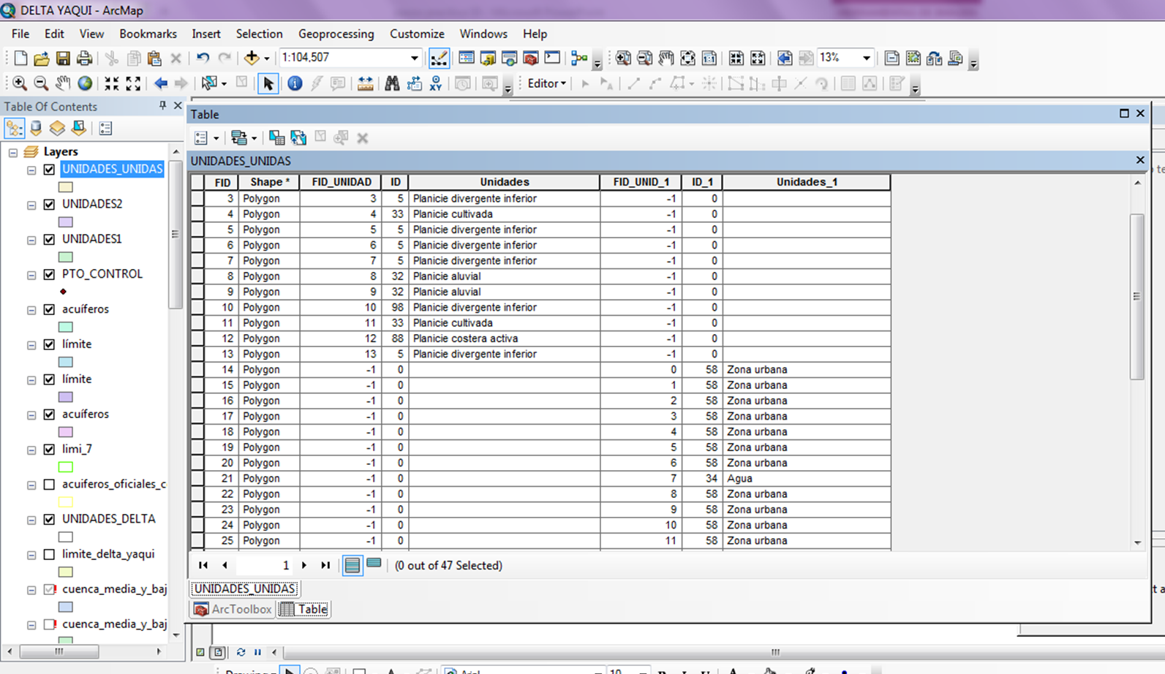
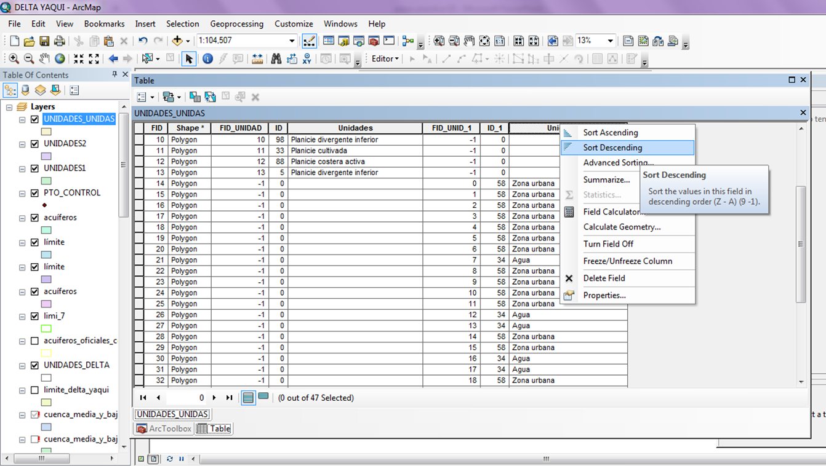
3
4

Slide 11
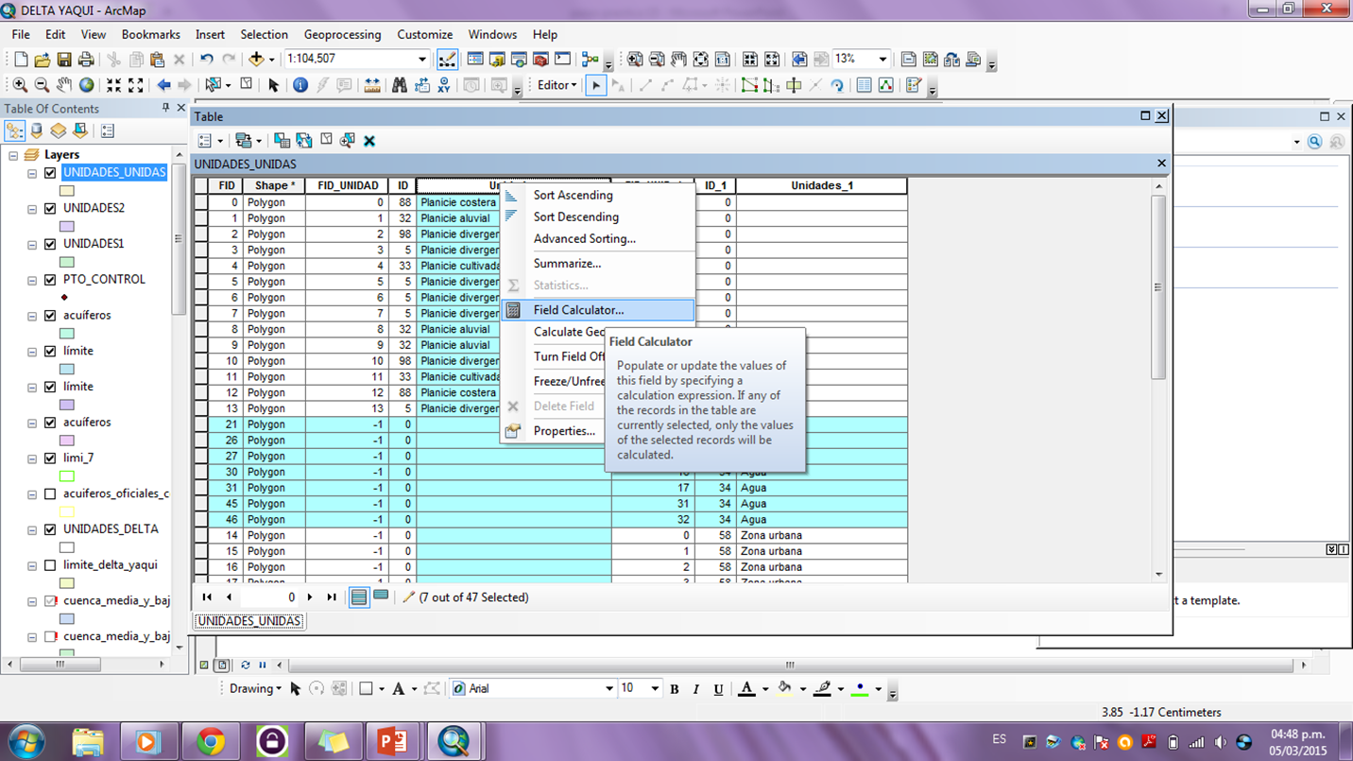
5
6

Slide 12
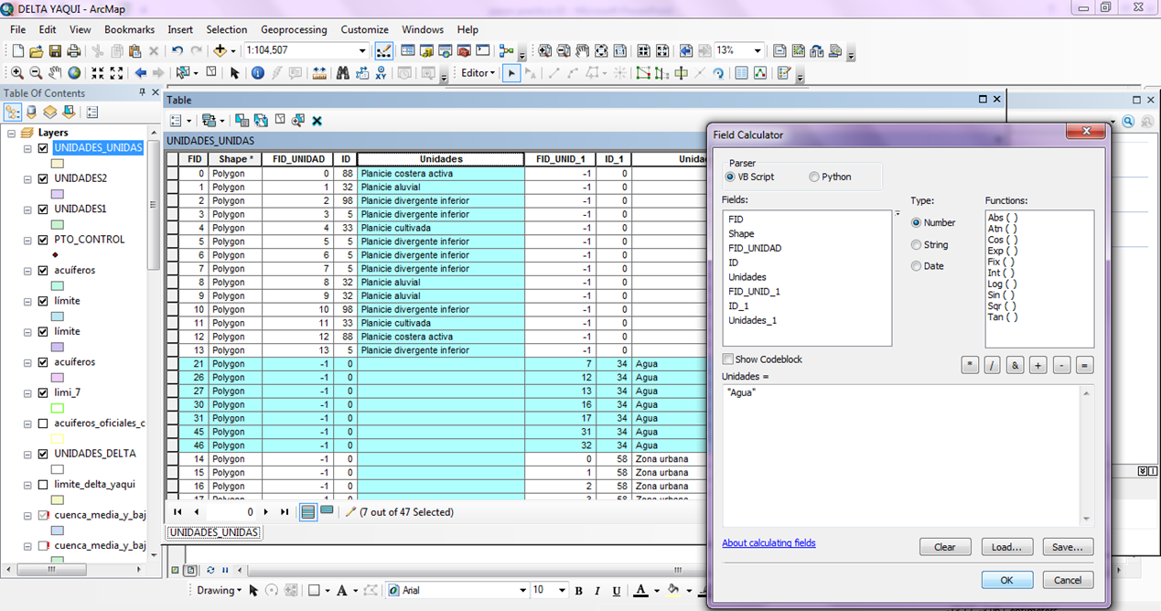
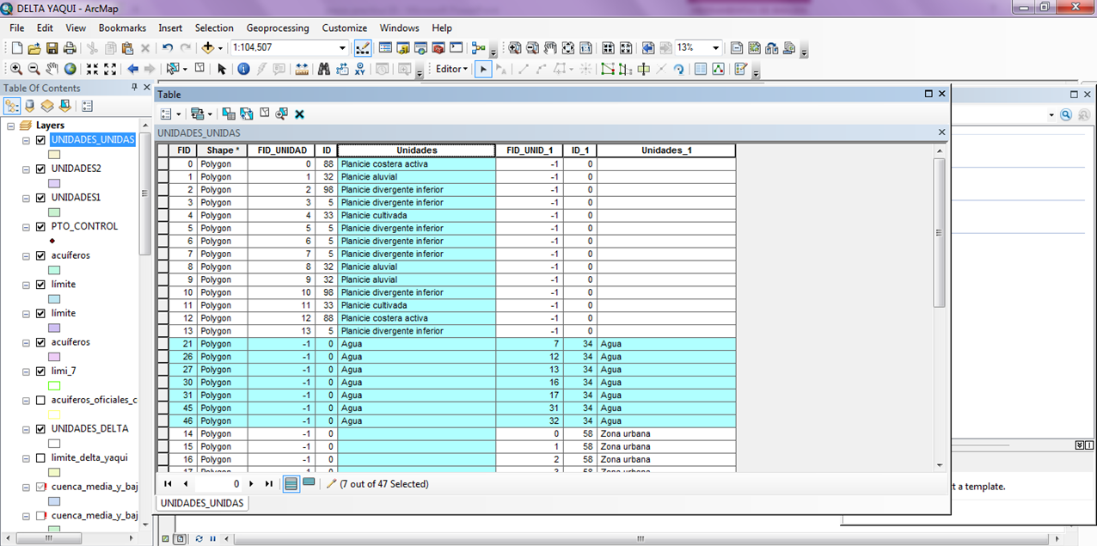
7
8
ARREGLAR TODO EL RESTO DEL CAMPO LLAMADO
Unidades, copiando la información del campo Unidades1 al campo Unidades, obvio que usando la calculadora para ahorrar tiempo. BORRAR TODOS LOS CAMPOS (FIELDS) que ya no son útiles, dejar completa y llena la base de datos.

Slide 13
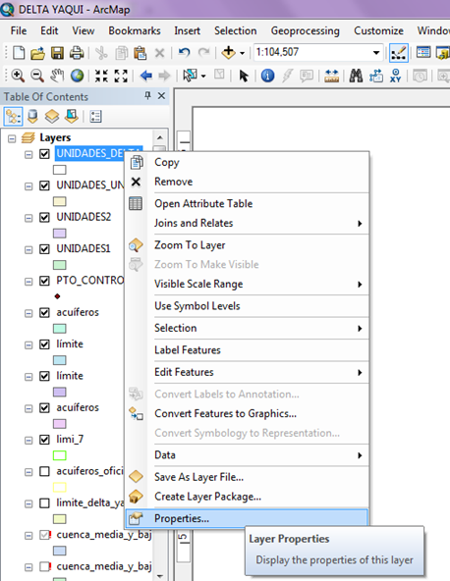
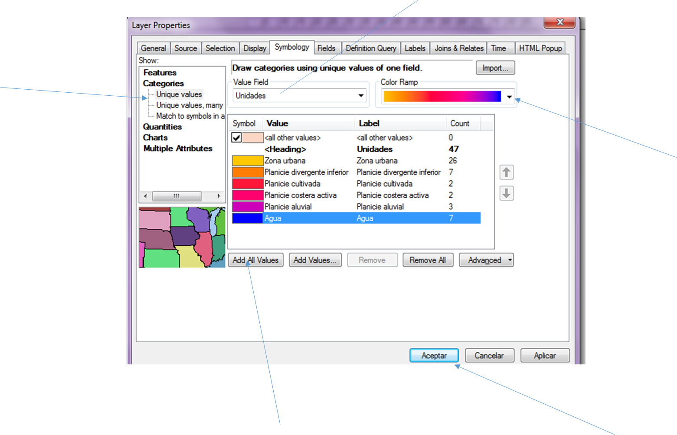

¿Cómo se le pone color a las unidades y se guarda la leyenda en formato XXX.lyr?
1
Dar Click
2
Dar Click
Dar Click
Dar Click

Slide 14
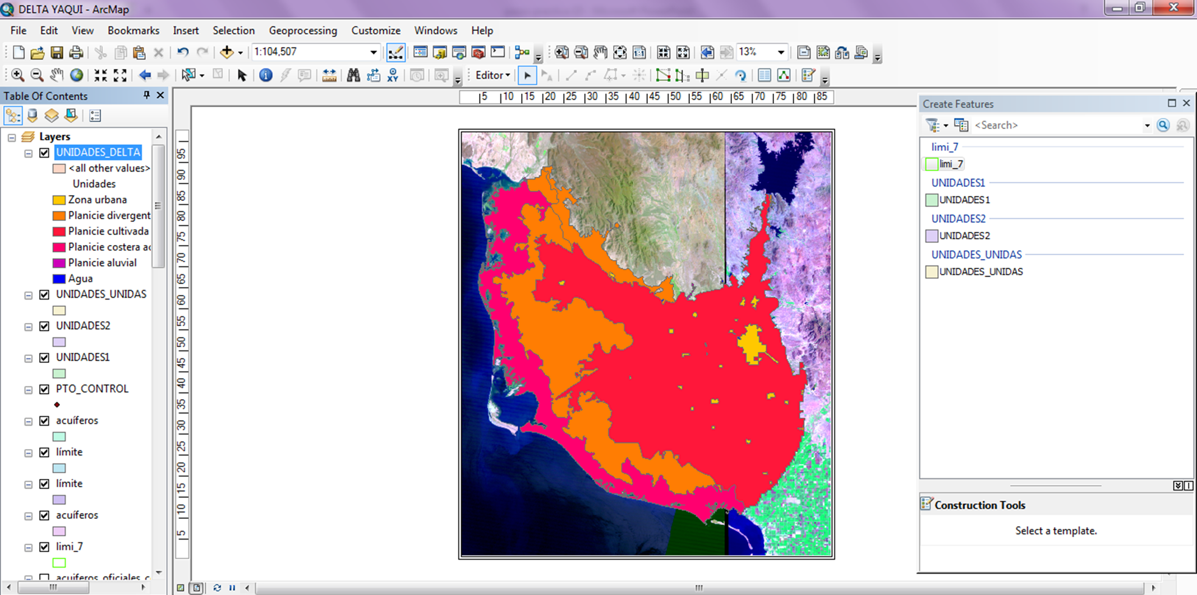
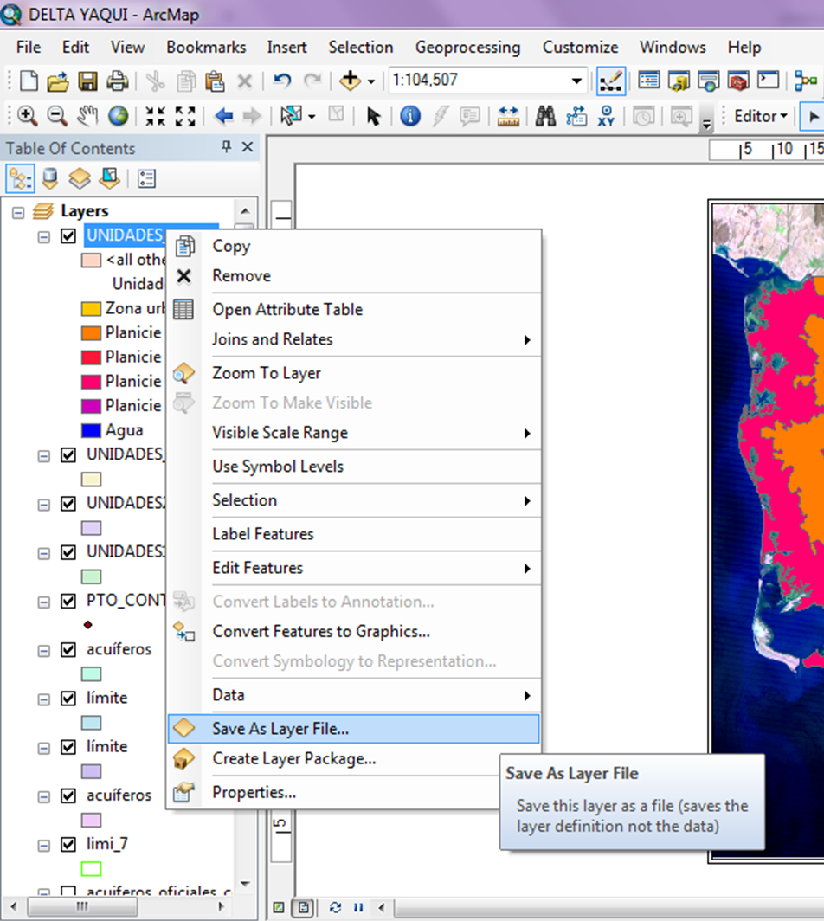
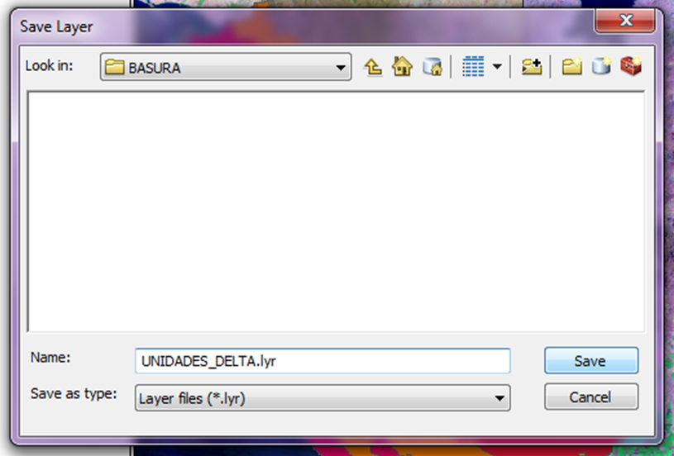
3
4
5

Slide 15
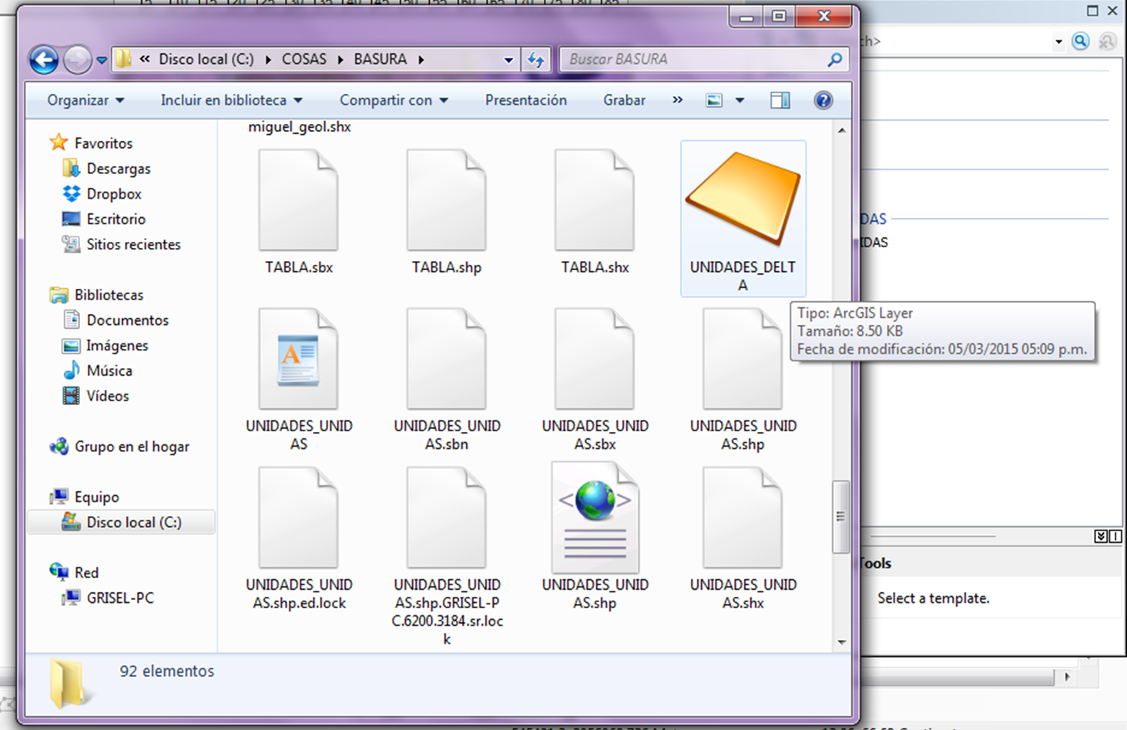
6
CHECAR QUE EL XXX.lyr EXISTA EN C
AHORA SIEMPRE PODRÁS TENER ACCESO A ESA LEYENDA, PARA ESOS POLÍGONOS

Slide 16
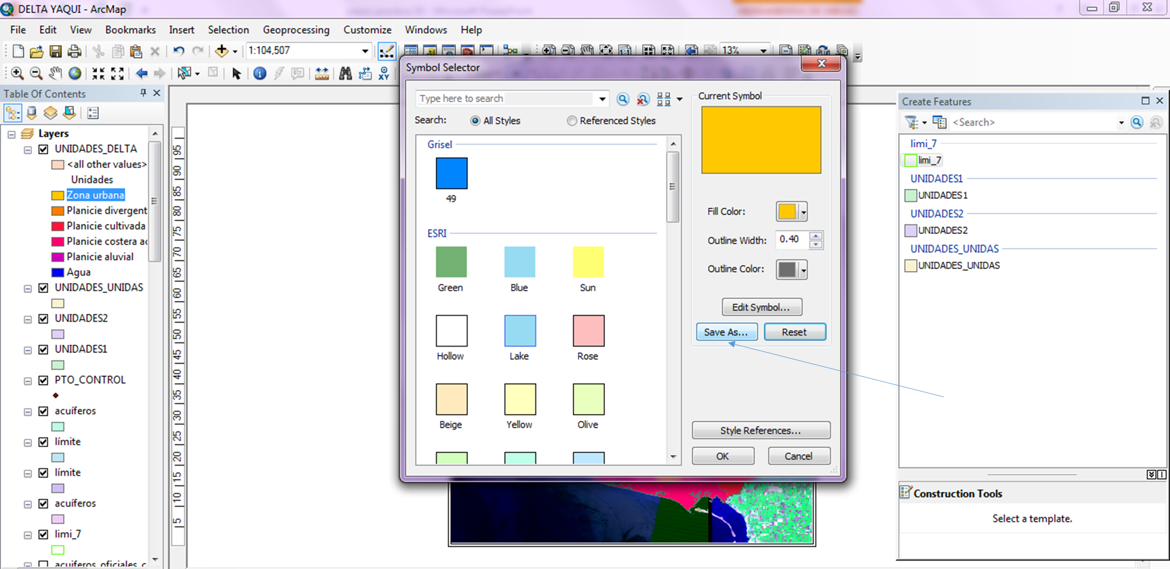
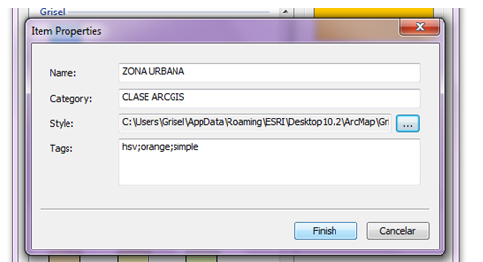
¿CÓMO GUARDAR LOS COLORES DE MI LEYENDA EN MI PROPIA CATEGORÍA?
1
2
Llenar los datos y categorías.

Slide 17
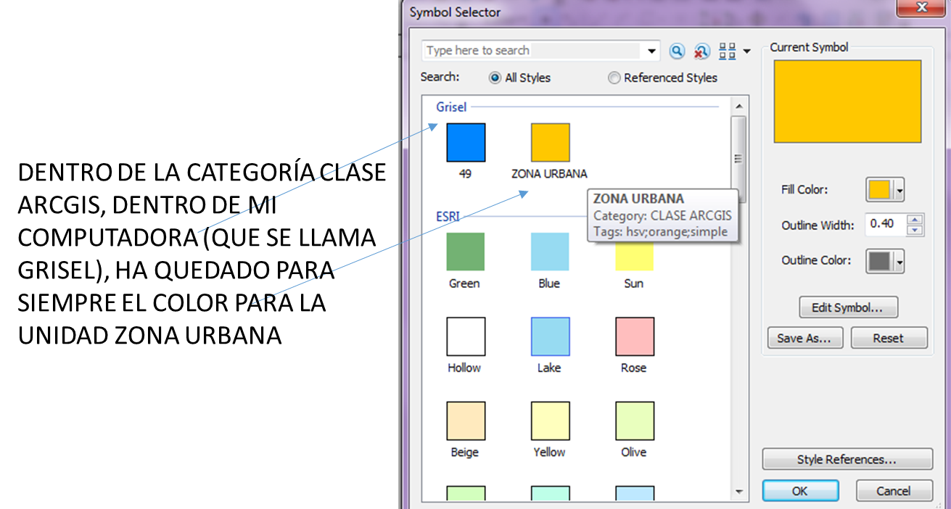
3
Práctica: Haga su propia categoría de leyenda.
Guardar toda la simbología con los colores oficiales para la litología, dentro de una categoría propia en su computadora; de tal manera que siempre pueda accesar a ella, ya sea para este caso u otros casos donde la leyenda que Usted elabore sea la apropiada para el tipo de investigación que esté haciendo y NO TENGA QUE REHACERLA UNA Y OTRA VEZ. Ahorre Tiempo, Dinero y Esfuerzo!!!!!!

